Slide 1

Health Support Tracking System
Hà Kim Quy– SE61160 – Team Leader
Trần Đăng Quân – SE60749
Man Huỳnh Khương – SE60746
Supervisor:
Mr. Kiều Trọng Khánh
Notes:
Kính thưa hội đồng, quý thầy cô và các bạn. Hôm nay nhóm chúng tôi xin được phép giới thiệu đồ án tốt nghiệp Health Support Tracking System, tên tiếng Việt là Hệ thống theo dõi hỗ trợ điều trị bệnh cụ thể ở đây là chúng tôi sẽ hỗ trợ điều trị bệnh béo phì. Nhóm chúng tôi bao gồm 4 thành viên… dưới sự hướng dẫn của thầy Kiều Trọng Khánh.

Slide 2
Overview
Problems
Solution
Feature explanation and demo
Register Examination
Make Food Ingredient
Make Prescription
Scheduler & notification
Re-Examination
Future plan
Notes:
Nhóm chúng tôi xin trình bày các nội dung sau:
Thứ nhất là vấn đề hiện tại của bảo hiểm xe máy
Thứ hai là giải pháp nhóm chúng tôi đưa ra
Tiếp đến là phần giải thích các chức năng và demo
Và cuối cùng là kế hoạch phát triển trong tương lai.
Sau đây anh Nguyễn Hữu Phúc sẽ trình bày về các vấn đề hiện tại của bảo hiểm xe máy

Slide 3
Problems
Notes:
Qua việc khảo sát và nghiên cứu nhóm chúng tôi xin đưa ra những vấn đề còn hạn chế trong việc sử dụng dịch vụ bảo hiểm hiện tại

Slide 4
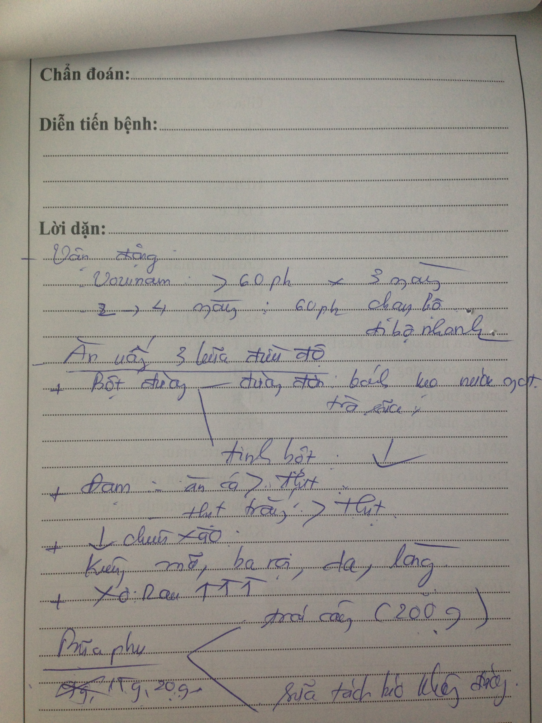
Problems
1
In Hospital
Mistake to understand text input
Notes:
Mistake to understand text input between nurse,
nutrition doctor, doctor and pharmacist

Slide 5
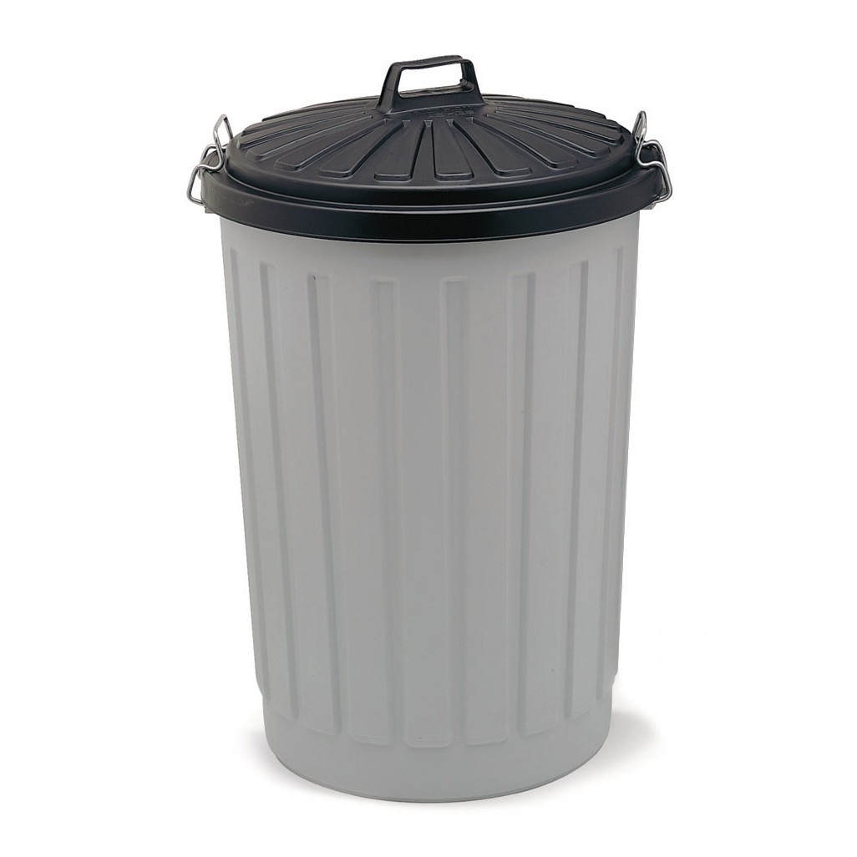



Problems
1
In Hospital
Lost medical record
?
Notes:
Medical record has many parts like prevention check,
food ingredient, prescription, list practice, food for patients.

Slide 6


Problems
1
In Hospital
Doctor cannot know what’s patient do, patient’s status
everyday when them is treating
Notes:
Doctor cannot know what’s patient do, patient’s status
everyday when them is treating

Slide 7

Problems
1
In Hospital
Doctor waste many time to data entry
Notes:
Doctor cannot know what’s patient do, patient’s status
everyday when them is treating

Slide 8
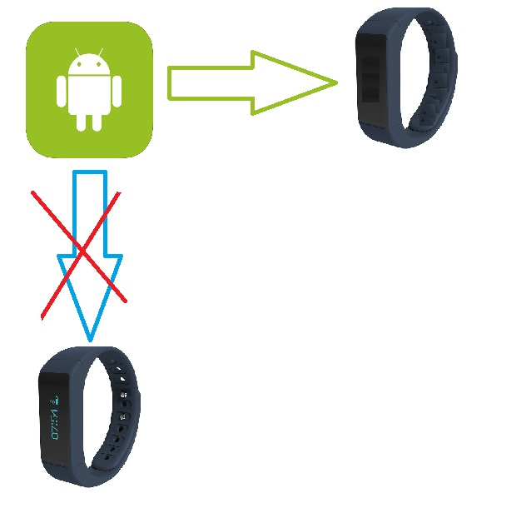
Problems
2
Android Application
Only support for only one wristband
Notes:
Thứ nhất việc
Khách hàng sữ dụng dịch vụ bảo hiểm thường hay quên ngày hết hạn của bảo hiểm, đây là việc rất khó tránh khỏi. Điều này dẫn tới việc KH sẽ bị mất quyền lợi bảo hiểm khi xảy ra sự cố, đồng thời KH có thể bị CSGT xử phạt hành chính khi tham gia giao thông.

Slide 9



Problems
2
Android Application
Does not have participation of doctor
Notes:
Thứ nhất việc
Khách hàng sữ dụng dịch vụ bảo hiểm thường hay quên ngày hết hạn của bảo hiểm, đây là việc rất khó tránh khỏi. Điều này dẫn tới việc KH sẽ bị mất quyền lợi bảo hiểm khi xảy ra sự cố, đồng thời KH có thể bị CSGT xử phạt hành chính khi tham gia giao thông.

Slide 10

Problems
2
Android Application
Unusable regimen to treatment
XYZ
ABC

Slide 11
Solution
Notes:
Như vậy tôi đã trình bày xong những đề còn hạn chế trong việc sử dụng dịch vụ bảo hiểm hiện tại!
Sau đây tồi xin trình bày giải pháp

Slide 12
2. Solution
HSTS System

Slide 13

2. Solution
HSTS System
Centre management application
Web application
Notes:
1 hệ thống web dành cho cty bảo hiểm trong việc quản lí thông tin hợp đồng và khách háng có thể truy cập những hợp đồng hiện đang sở hữu

Slide 14
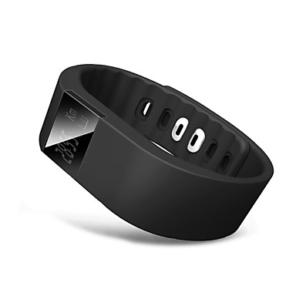
2. Solution
HSTS System
Centre management application
Web application
Wristband
Wristband to collect patient’s practice data
Notes:
Thè NFC có chức năng thay thế giấy bảo hiểm hiện tại

Slide 15
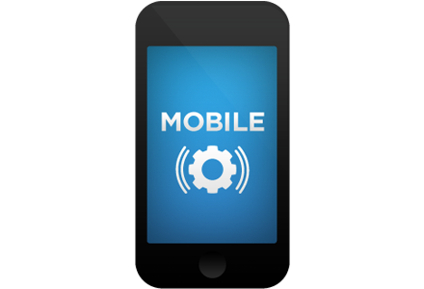
2. Solution
HSTS System
Web application to support doctor in medical procedures
Application to support patient in treating
Web application
Patient Application
Wristband
Wristband to collect patient’s practice data
Notes:
1 ứng dụng giả lập thiết bị in thẻ chạy trên «smart phone» dành cho nhân viên dùng để in mã thẻ ứng với hợp đồng

Slide 16


2. Solution
1
1
Web
Make a medical procedures use web application

Slide 17
2. Solution
1
2
Use Android application to support patient in treating

Slide 18
2. Solution
1
2
3
Use Wristband to collect patient’s practice data
Notes:
Sau khi bệnh nhân đi khám bệnh và nhận được lịch điều trị, hệ thống sẽ sử dụng vòng đeo tay thông minh để theo dõi dữ liệu luyện tập của bệnh nhân, xử lý số liệu thống kê và đưa ra cho bác sĩ xem khi bệnh nhân đi tái khám

Slide 19
Re-Examination
Notes:
Hiện tại trên môi trường thực tế, hệ thống hợp đồng bảo hiểm không có khả năng gia hạn. Điều này gây bất tiện cho KH khi mà KH phải đến trực tiếp cty hoặc các đại lý để đăng ký HĐ bảo hiểm mới.

Slide 20
Other features
✓ Manage nutrition of food
✓ Print prescription
✓ Manage wristband
✓ Manage account
✓ Manage formula use to analytic patient’s data.
Notes:
Như vậy chúng tôi đã trình bày và demo các nghiệp vụ quan trọng nhất của đồ án mà chúng tôi thực hiện, bên cạnh đó chúng tôi cũng đã xây dựng được một số chức năng khác, tuy nhiên do giới hạn thời gian nên chúng tôi xin được phép không trình bày ngay bây giờ.

Slide 21
Advantages / Disadvantages
Notes:
Tôi xin phân tích các điểm mạnh và điểm yếu trong hệ thống của chúng tôi.

Slide 22
Advantages
✓ Make use of technology to reduce human effort on medical procedures. Use Wristband to collect patient’s practice data.
Notes:
Về điểm mạnh, tôi xin nêu 3 điểm mạnh nổi bật nhất của hệ thống của chúng tôi.
Thứ nhất, hệ thống của chúng tôi áp dụng hệ thống CNTT để giảm bớt công sức của con người

Slide 23
Advantages
✓ Make use of technology to reduce human effort on medical procedures. Use Wristband to collect patient’s practice data.
✓ HSTS system is use medical procedures modern from “Ho Chi Minh Nutrition Center”
Notes:
Thứ hai, hệ thống của chúng tôi

Slide 24
Advantages
✓ Make use of technology to reduce human effort on medical procedures. Use Wristband to collect patient’s practice data.
✓ HSTS system is use medical procedures modern from “Ho Chi Minh Nutrition Center”
✓ Designed to scale for many wristband and treatment to diseases related to nutrition and exercise
Notes:
Và Thứ ba, hệ thống của chúng tôi được thiết kế để có thể nâng cấp, mở rộng ra để có thể đọc được dữ liệu từ nhiều vòng đeo tay khác nhau và điều trị cho các bệnh liên quan đến dinh dưỡng và luyện tập.

Slide 25
Disadvantages
✘ Wristband is not collect correct patient’s practice data.
Notes:
Về điểm yếu, tôi cũng xin nêu ra 3 vấn đề còn bất cập trong hệ thống của chúng tôi là:
Thứ nhất: việc sử dụng thẻ NFC làm hình thức chứng nhận bảo hiểm vẫn chưa được coi là hợp pháp ở Việt Nam và một số nước khác. Do đó để triển khai được mô hình này vào thực tế thì cần phải trải qua một thời gian đề xuất, kiến nghị với cơ quan pháp luật để đảm bảo tính hợp pháp của thẻ NFC.

Slide 26
Disadvantages
✘ Wristband is not collect correct patient’s practice data.
✘ BLE technology only supported in Android 4.3 or above and Bluetooth 4.0 or above.
Notes:
Thứ hai: Thiết bị kiểm tra thẻ cần phải có kết nối mạng để kiểm tra thẻ, việc này có thể sẽ gây cản trở nếu kết nối mạng chậm hoặc bị mất kết nối ở những nơi chưa có Internet.

Slide 27
Disadvantages
✘ Wristband is not collect correct patient’s practice data.
✘ BLE technology only supported in Android 4.3 or above and Bluetooth 4.0 or above.
✘ Voice processing to support doctor is limited.
Notes:
Thứ ba: Xử lý giọng nói để hỗ trợ bác sĩ nhập dữ liệu còn nhiều hạn chế vì lý do vùng miền và từ đồng âm khác nghĩa trong tiếng việt.

Slide 28
Future plans
Notes:
Tiếp theo tôi xin trình bày về các phương án phát triển trong tương lai

Slide 29
Future plans
Notes:
Đây là mô hình triển khai hiện tại của hệ thống chúng tôi: mô hình một công ty đơn dịch vụ.
Hệ thống MIC sẽ được triển khai vào từng công ty riêng biệt, và công ty này chỉ cung cấp một loại dịch vụ là bảo hiểm xe máy.

Slide 30
Summary
Problems
Solution
Feature explanation and demo
Contract
Card
Print and check card
Scheduler & notification
Renew contract
Future plan
Notes:
Như vậy là chúng tôi đã trình bày xong nội dung đề tài, cảm ơn quý hội đồng, quý thầy cô và các bạn đã theo dõi. Sau đây là phần hỏi đáp và góp ý từ phía hội đồng.

Slide 31
THANKS FOR LISTENING
Q/A

